Slide 1
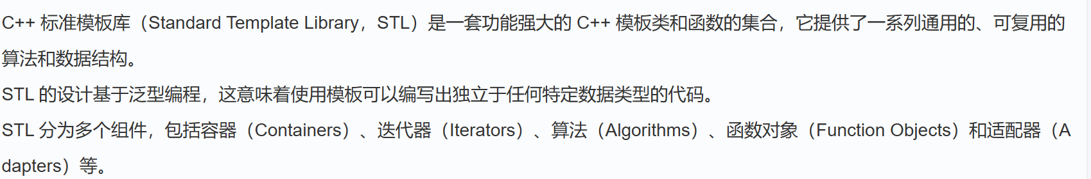
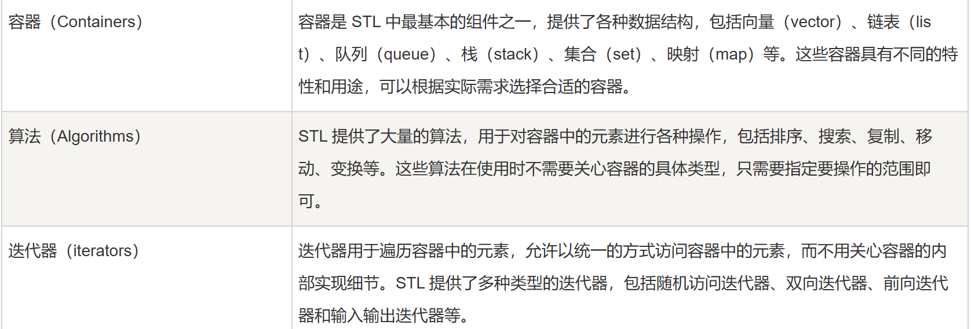
STL简介
我们在CSP中会经常用到的其实也就一小部分。

Slide 2
为什么要学STL
要解决CSP第三题中的大模拟，熟练运用STL是不可或缺的。

Slide 3
常用的STL的函数
排序：sort()
二分找到第一个大于等于x的元素（要求升序）：lower_bound()
二分找到第一个大于x的元素（要求升序）：upper_bound()
去重：unique()
具体用法通过例子来解释

Slide 4
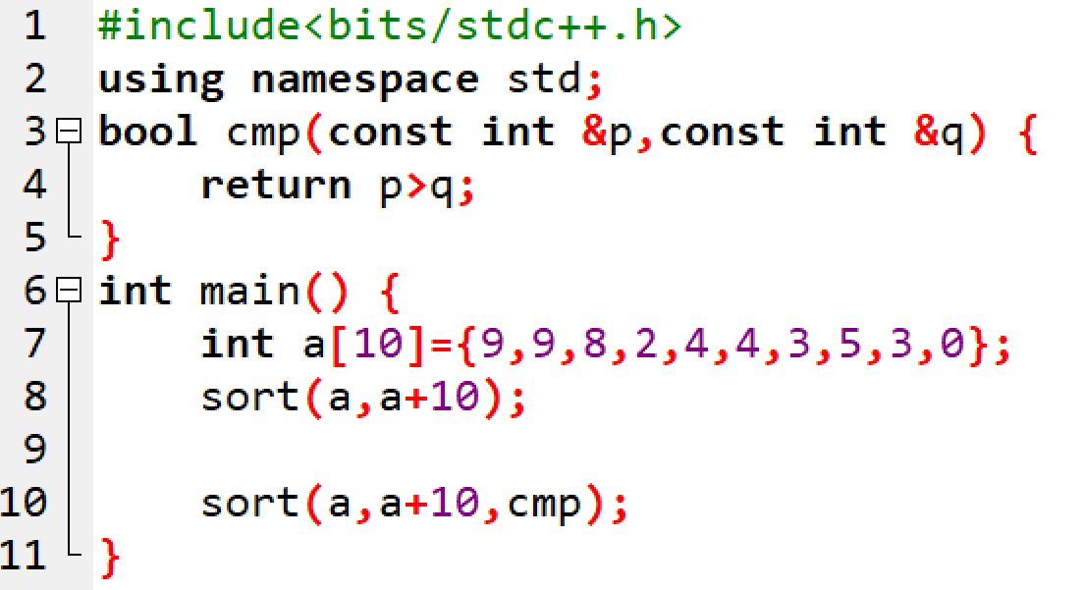
std::sort
使用快速排序算法排序，时间复杂度O(nlogn)
默认用数据类型的<进行比较并升序排序。
可以自定义比较函数。

Slide 5
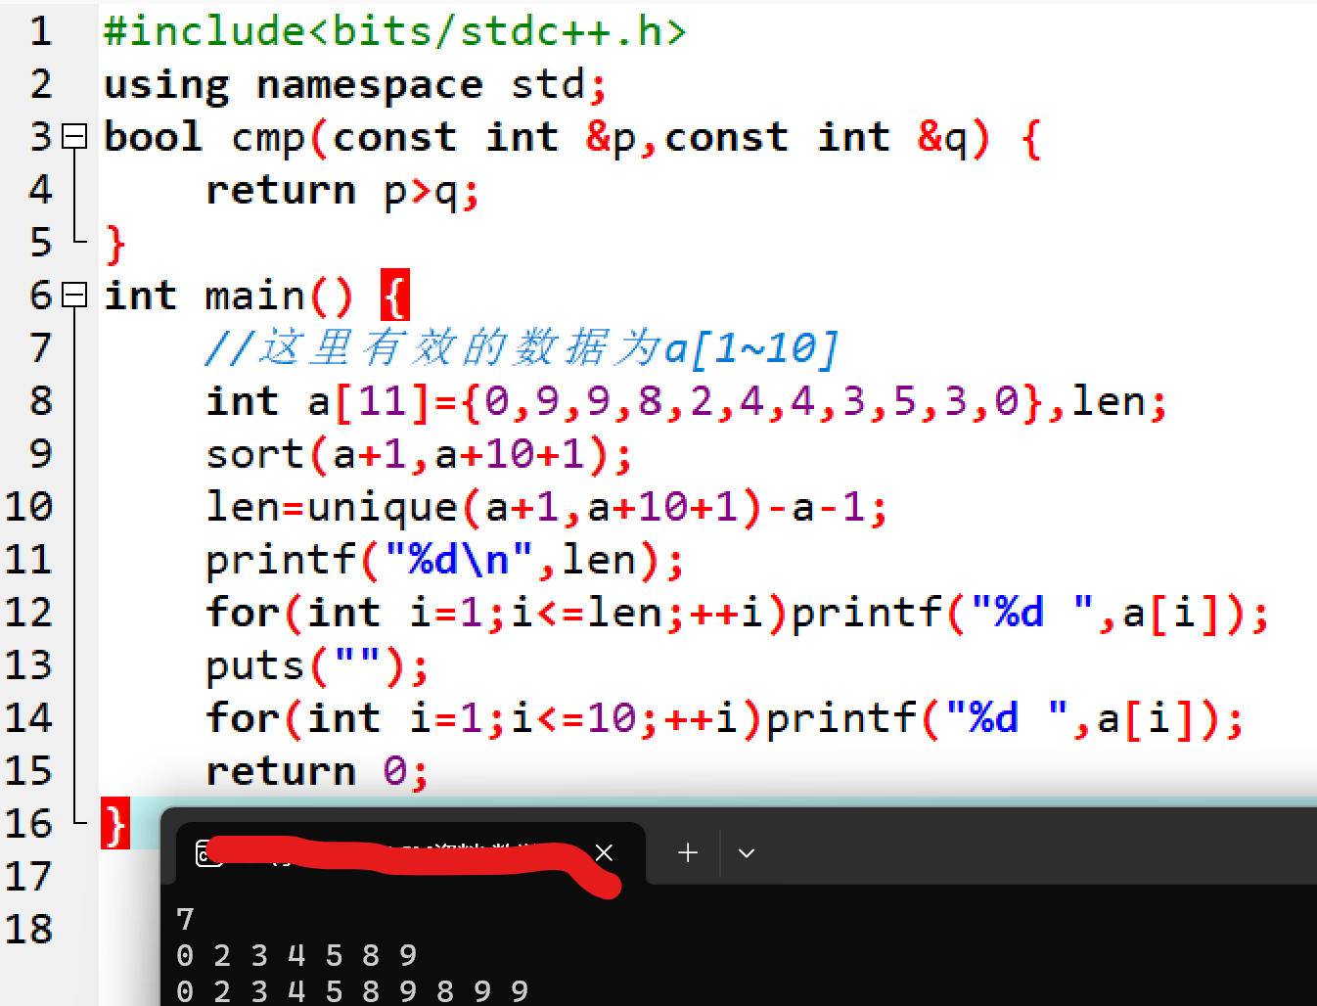
std::unique
对有序序列进行去重，把重复出现过的数挪到数组后面。

Slide 6
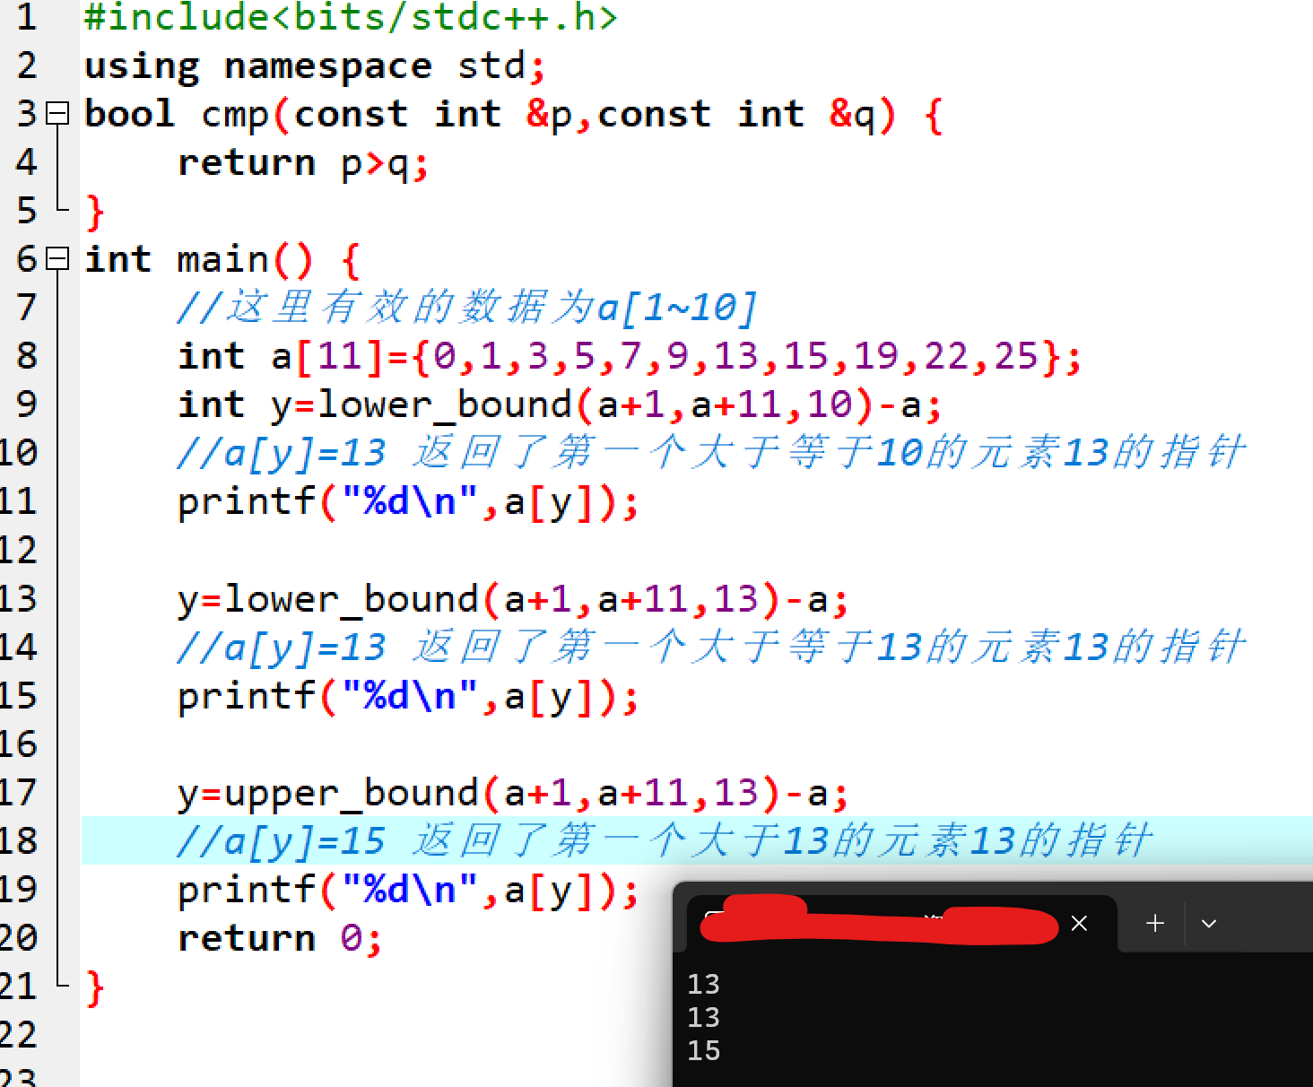
std::lower_bound与std::upper_bound

Slide 7
离散化
有时候我们不关心数据的具体大小，只关心相对大小。
想用{1，2，3，4}来分别表示{3，9，11，14}
给你一组数，怎么离散化呢？

Slide 8
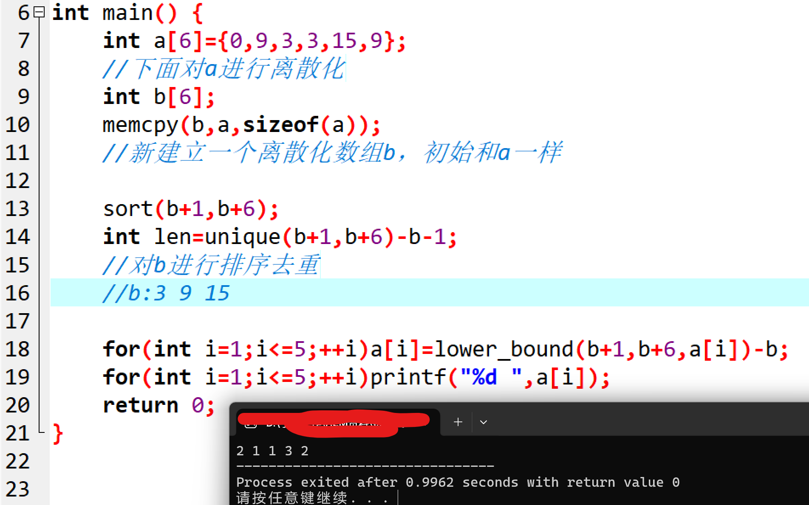
离散化

Slide 9
常用的STL的容器
队列：std::queue
栈：std::stack
数对：std::pair
向量：std::vector
映射：std::map
有序集合：std::set
有序可重集合：std::multiset
字符串：std::string

Slide 10
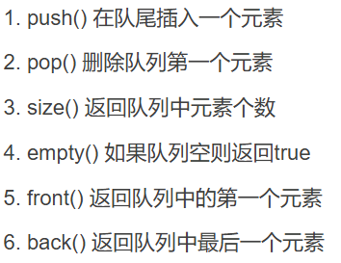


std::queue
C++标准库实现的封装好的队列。

Slide 11
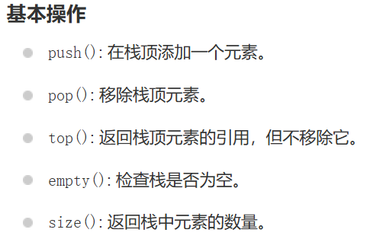

std::stack
STL 实现的封装好的栈。

Slide 12
std::vector
相较于栈和队列，vector复杂许多。
最直观的理解：vector是一个长度可以改变的数组，想用多少它的大小就是多少。

Slide 13
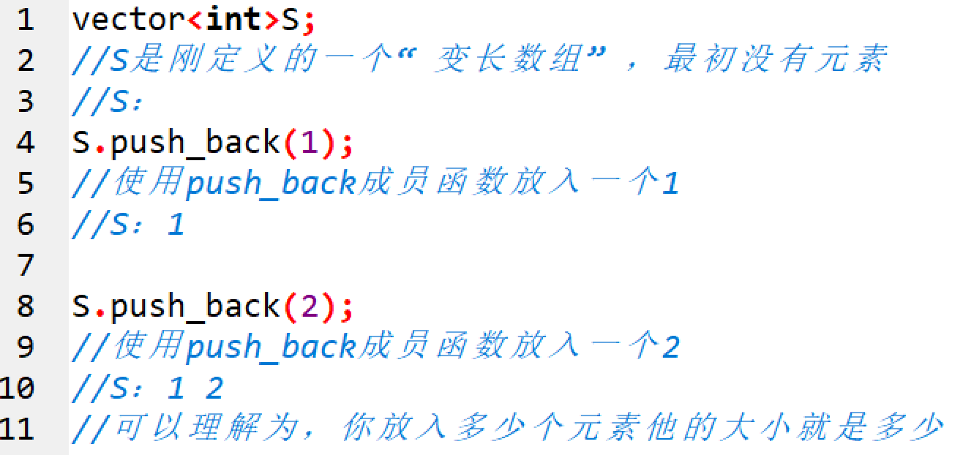
std::vector 定义与赋值（1）

Slide 14
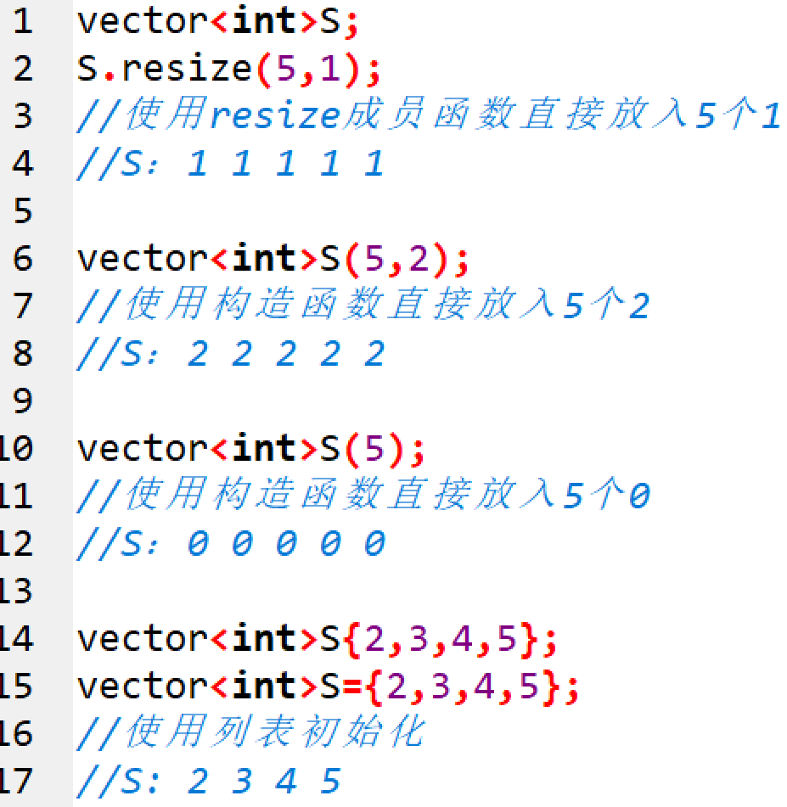
std::vector定义与赋值（2）

Slide 15
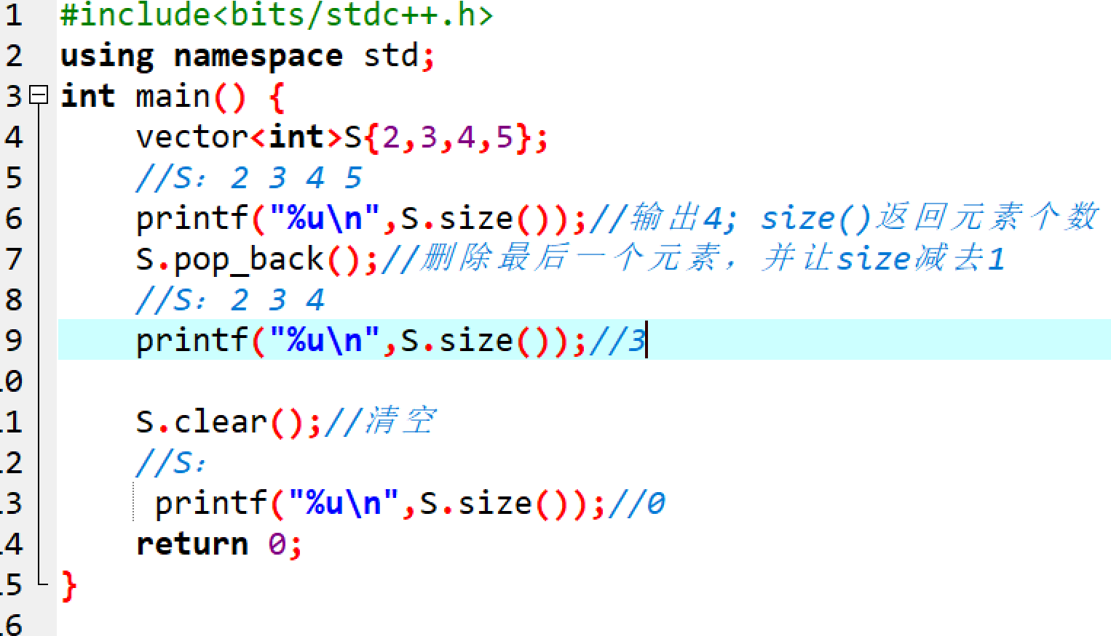
std::vector删除

Slide 16
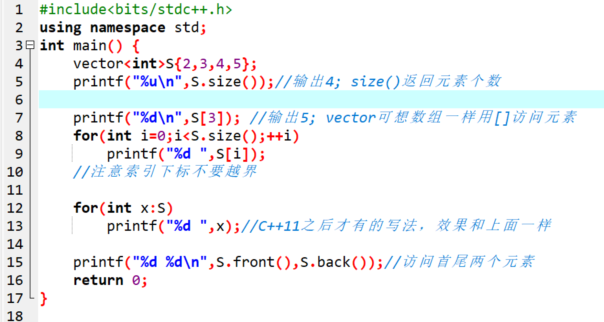
std::vector元素访问

Slide 17
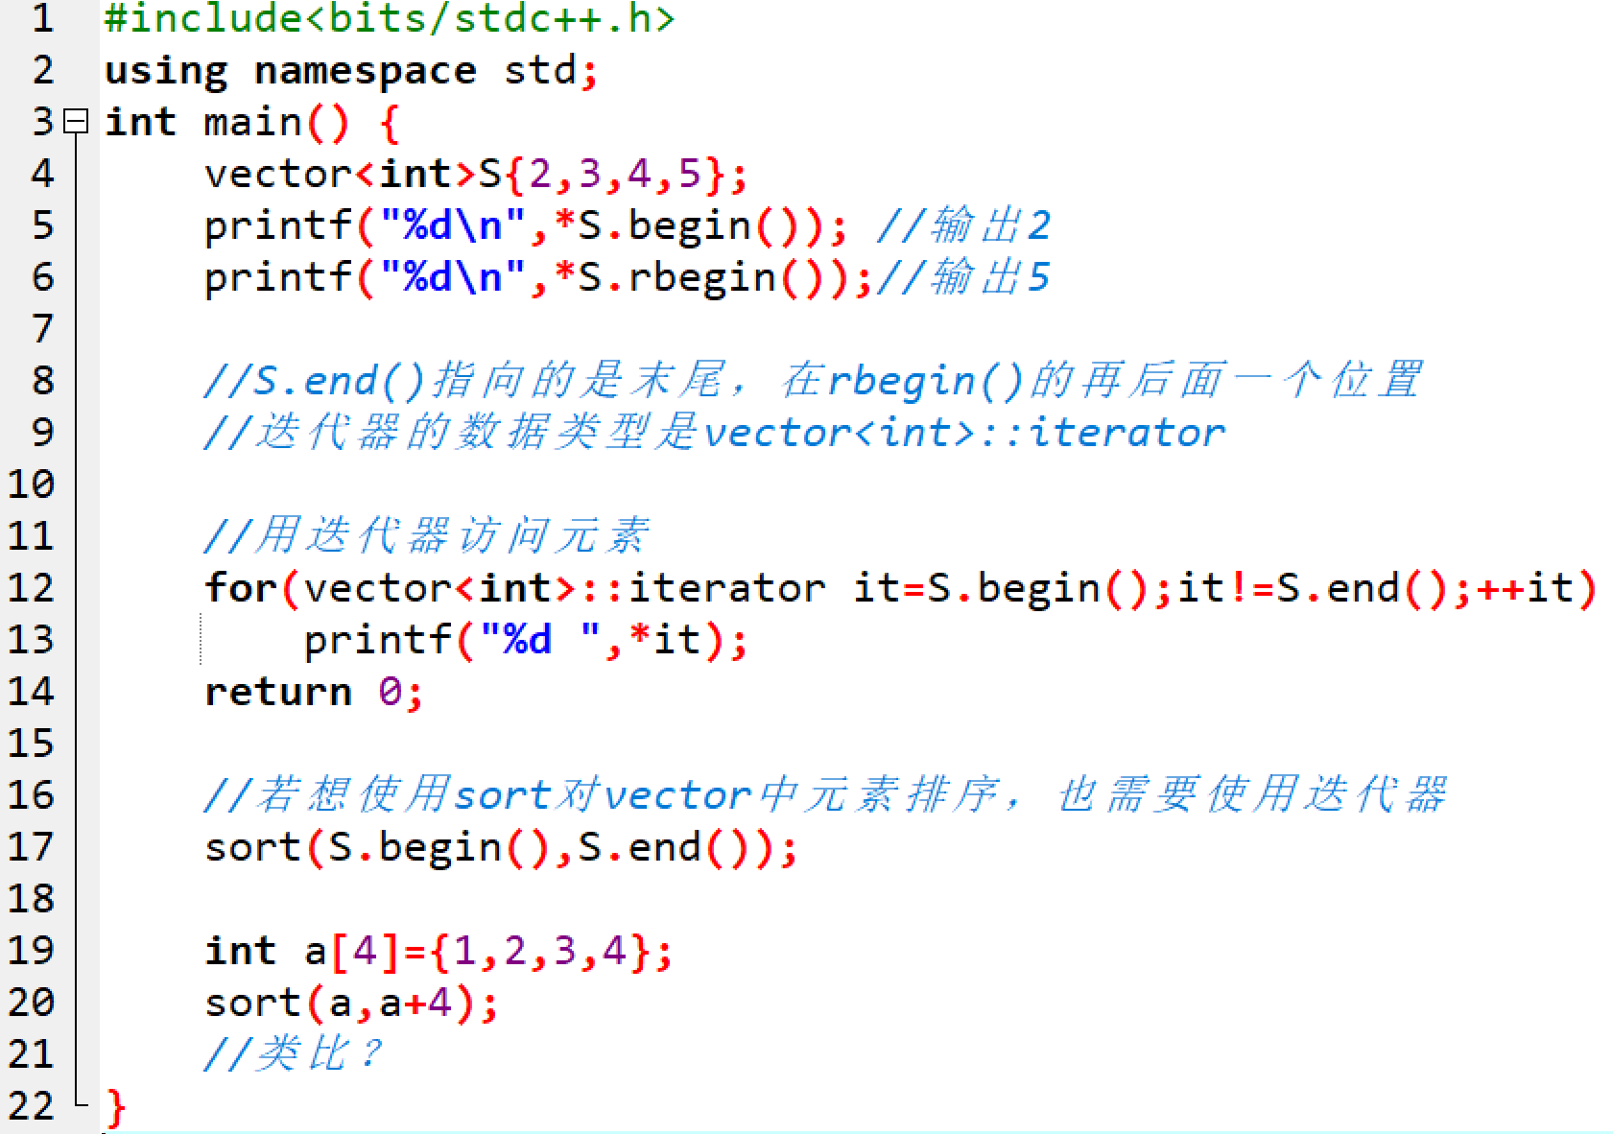
std::vector的迭代器
迭代器可以理解为高级指针，我们来看看它的用法。

Slide 18
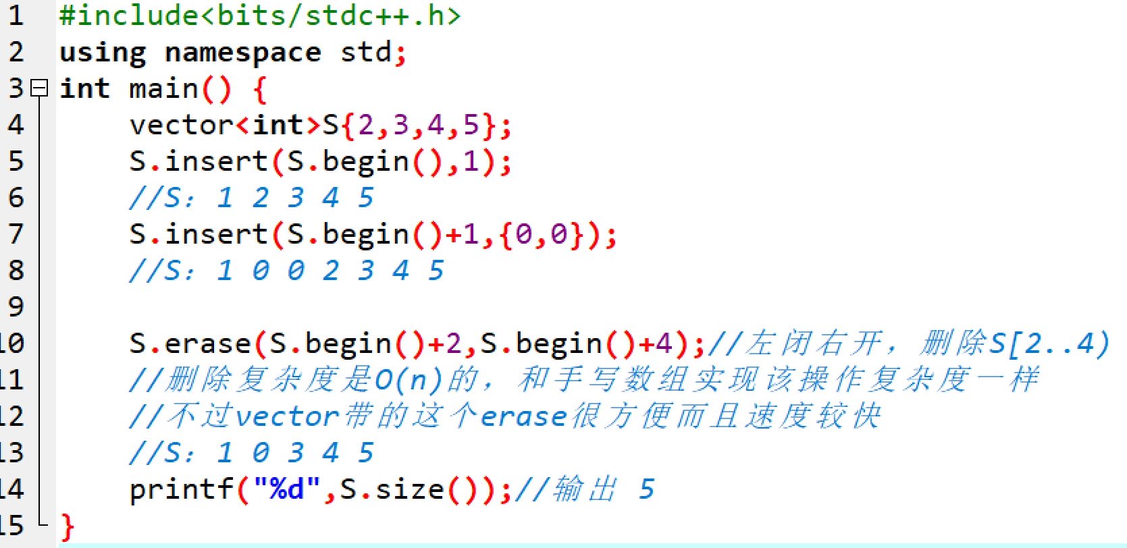
std::vector的insert和erase

Slide 19
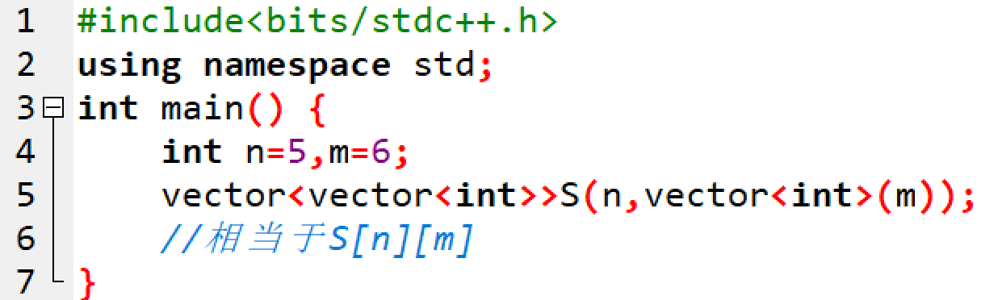
std::vector嵌套开二维数组

Slide 20
std::string
std::string是C++提供的用于字符串处理的数据类型，CSPT3经常考一些很复杂的字符串处理题，熟练掌握string十分必要。

Slide 21
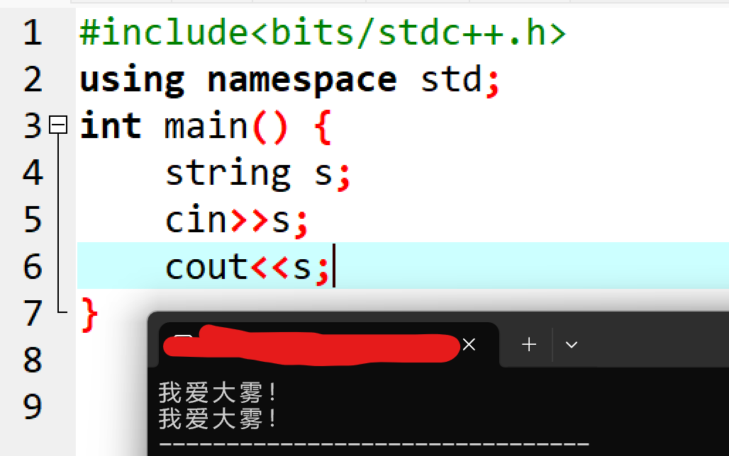
std::string读入输出

Slide 22
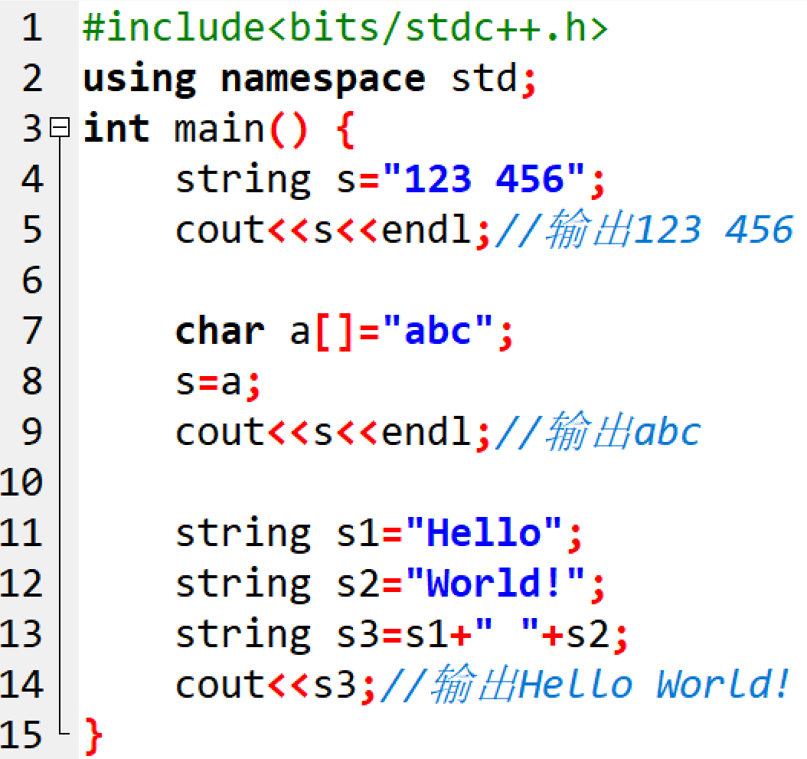
std::string赋值

Slide 23
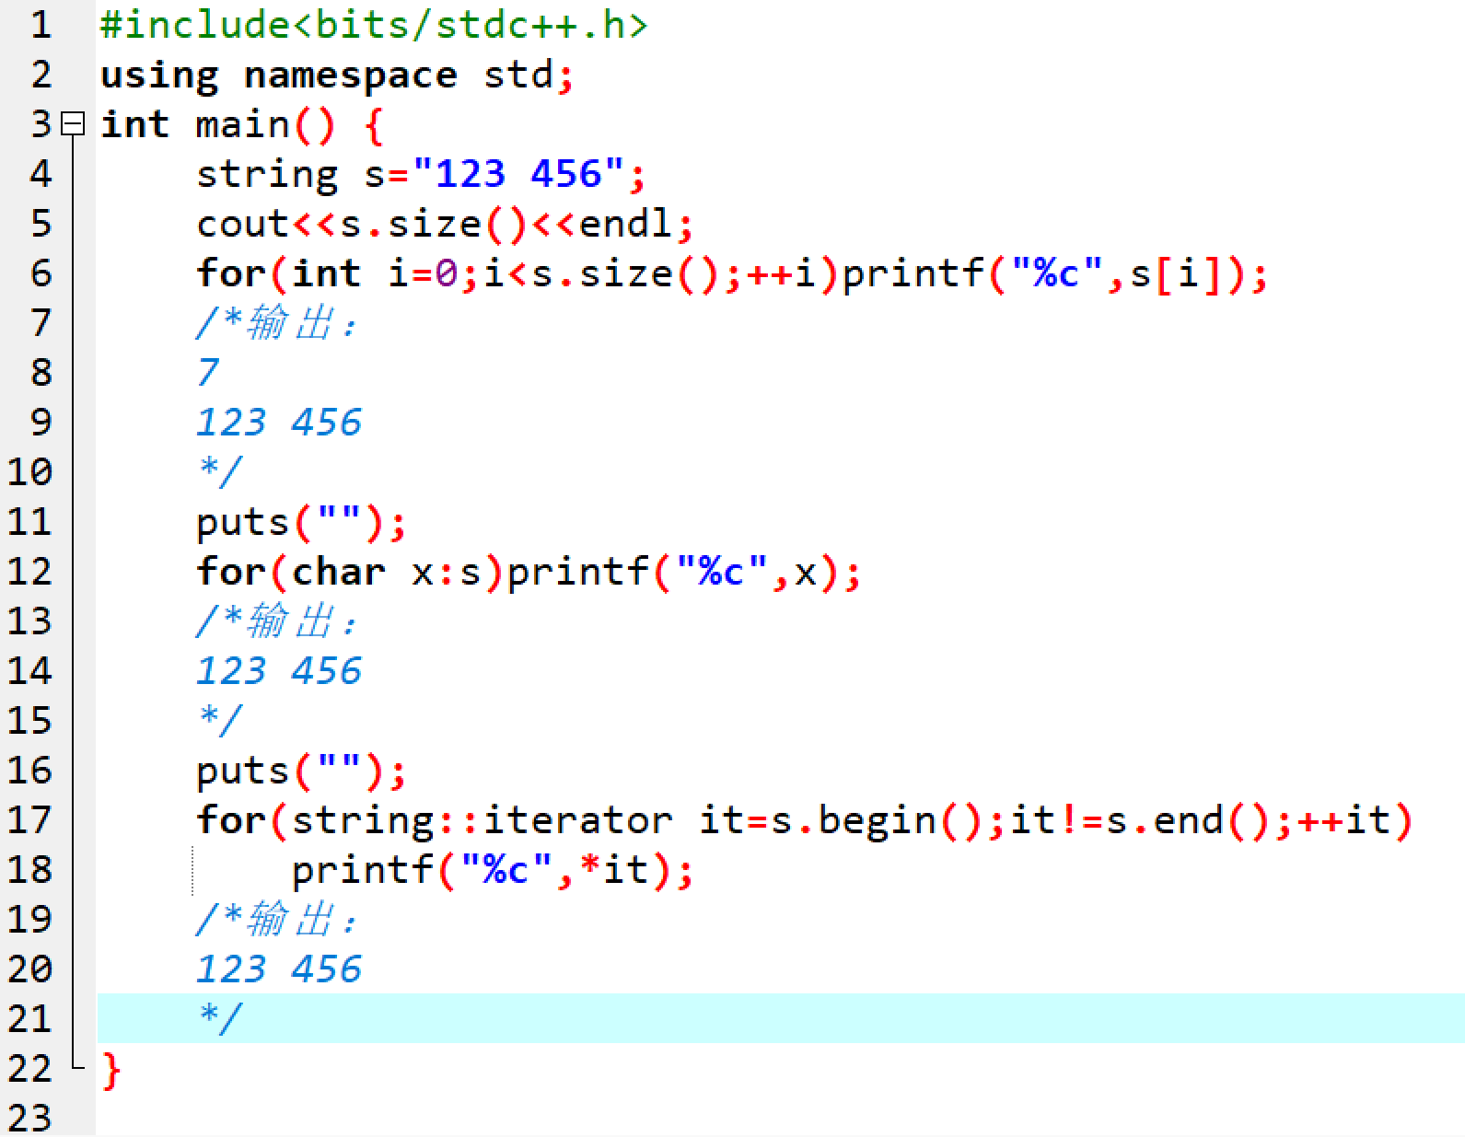
std::string又可以看作字符数组

Slide 24
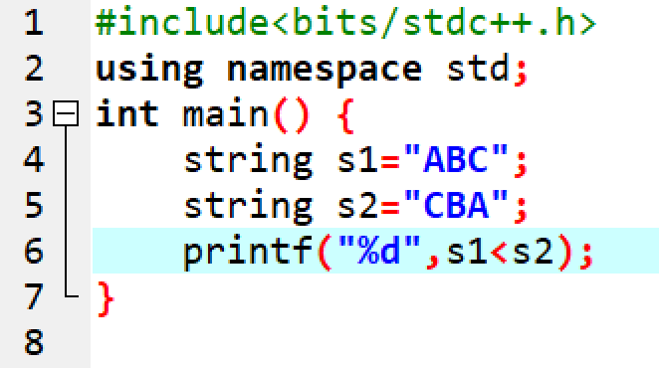
std::string可以直接比较（字典序）

Slide 25
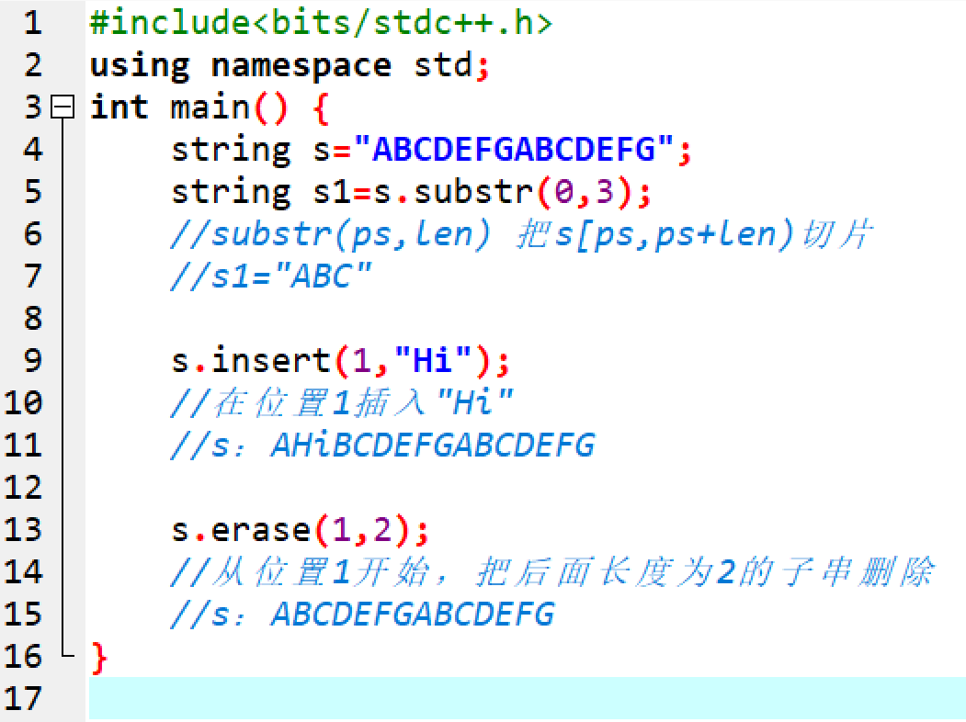
std::string函数（1）

Slide 26
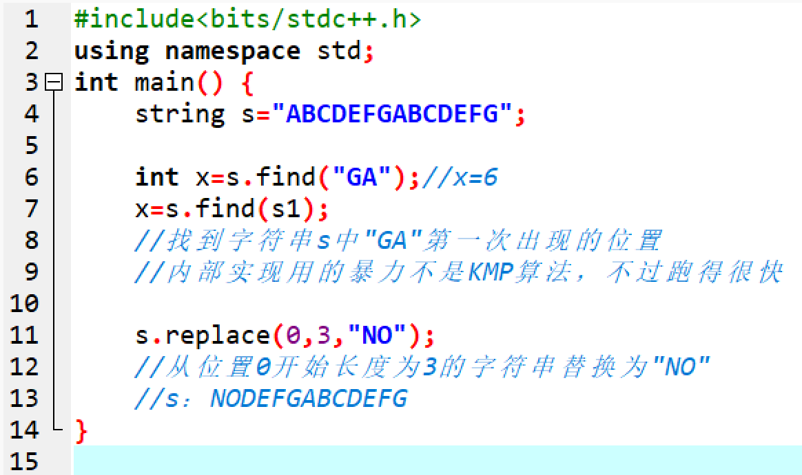
std::string函数（2）

Slide 27
std::set
内部用红黑树（比较复杂的数据结构）维护的有序集合（元素唯一），支持插入删除数，二分。

Slide 28
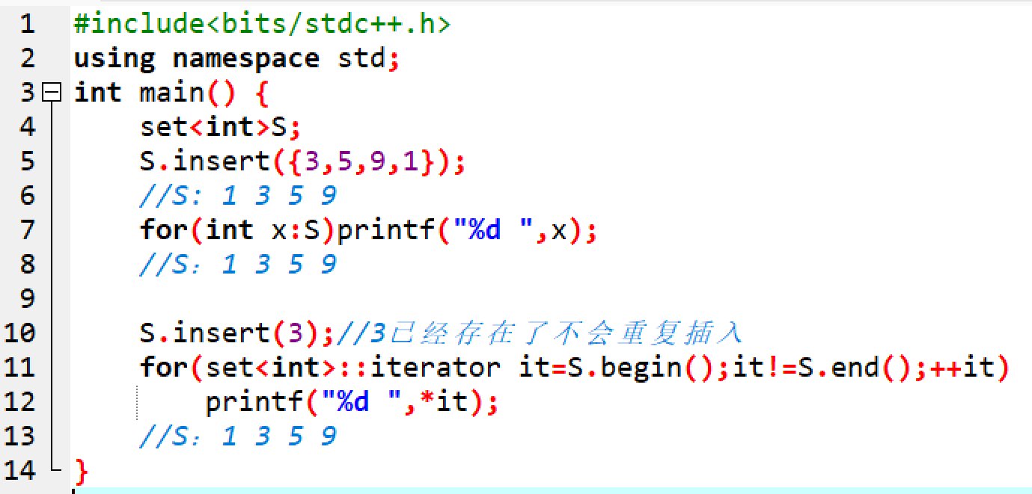



std::set的insert和元素访问

Slide 29
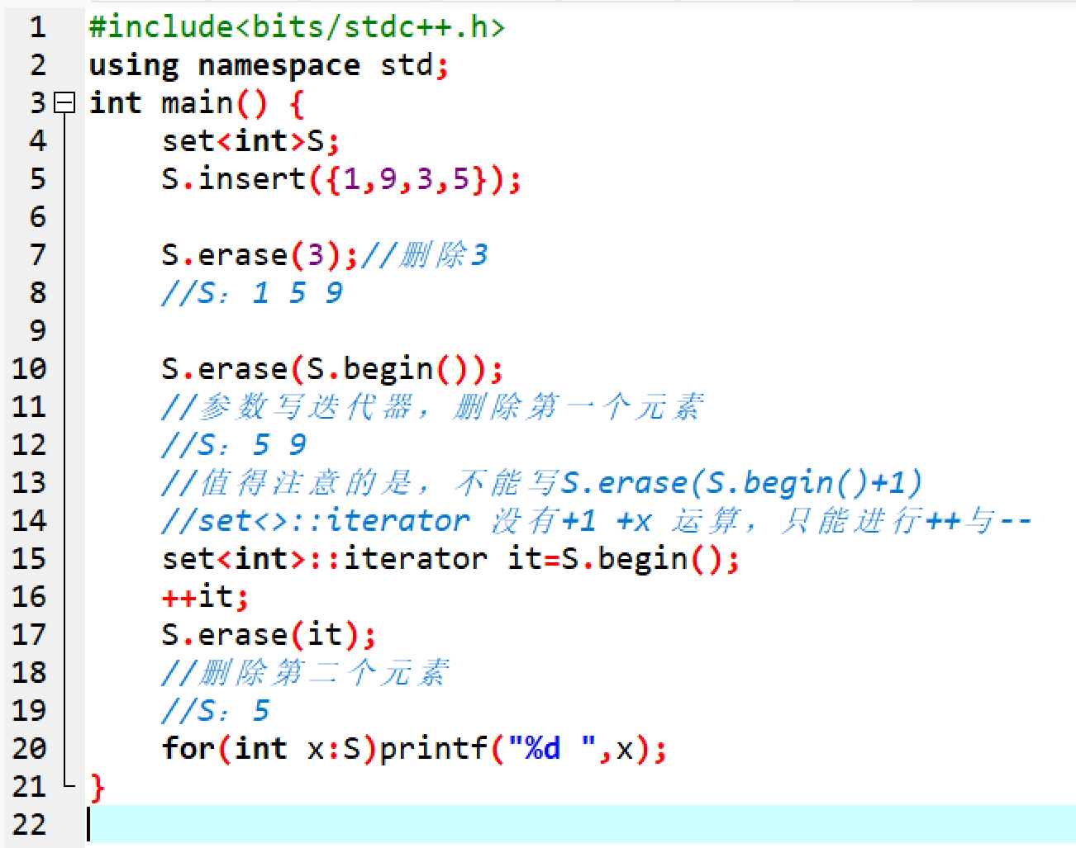




std::set的erase

Slide 30
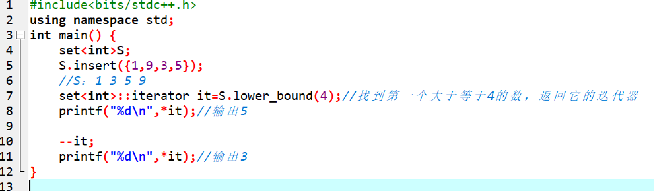

std::set查询前驱后继
upper_bound同理

Slide 31
课堂练习
P1177
P1059
要求：使用set

Slide 32
std::multiset

Slide 33
std::map
实现原理和set一样都是平衡树。
内部按照第一关键字排序维护了一些二元组。

Slide 34
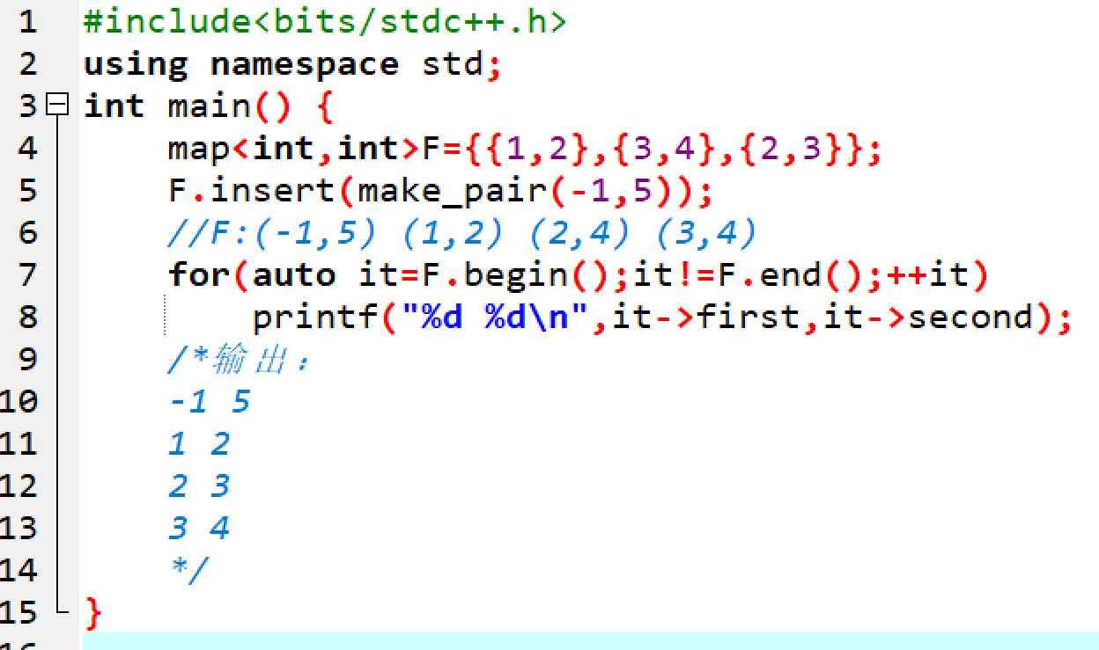




std::map维护了有序的二元组

Slide 35
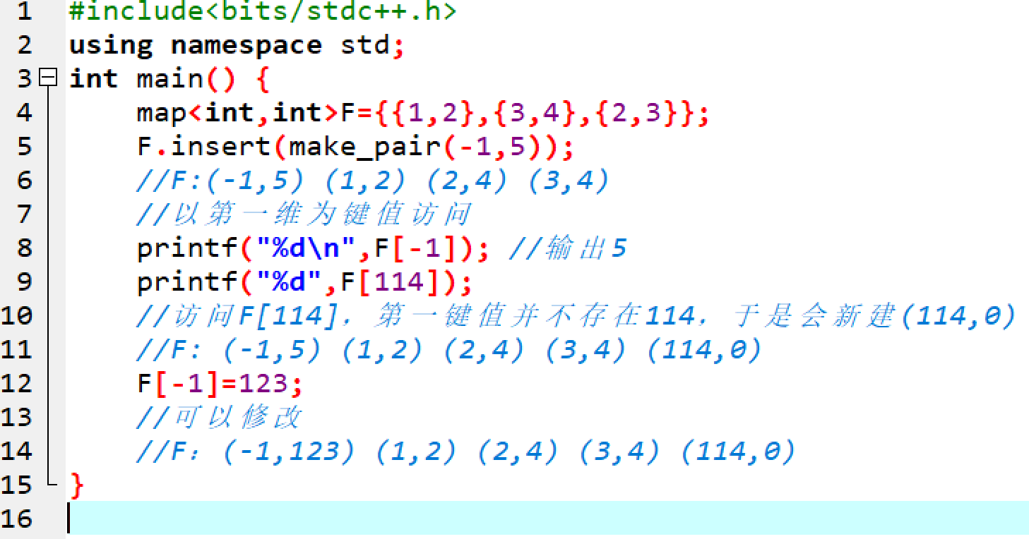





std::map以第一关键字为键值访问

Slide 36
练习
要求使用map完成
P3370
P2814
P1097
P5250
P4305

Slide 37
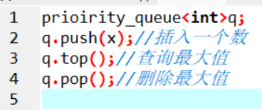
优先队列（priority_queue）
STL 自带的堆，默认是大根堆。

Slide 38
优先队列 变为小根堆

Slide 39
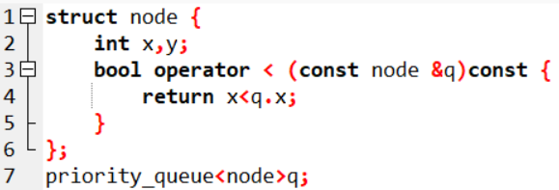
优先队列的元素是新建结构体
需要重载 < 符号.

Slide 40
P1090
可以使用优先队列，也可以用之前封装好的二叉堆。
P1090 [NOIP2004 提高组] 合并果子 / [USACO06NOV] Fence Repair G - 洛谷 | 计算机科学教育新生态 (luogu.com.cn)

Slide 41
可删堆
如何让我们的堆支持删除操作呢？
【笔记】可删除堆 - int_Hello_world - 博客园 (cnblogs.com)

Slide 42
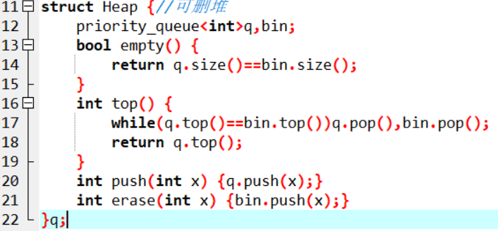
可删堆
代码：

